Slide 1

2,1,1: Илк ва мактабгача ёшдаги болалар ривожланишига қўйиладиган Давлат талаблари ва “Илк қадам” Давлат ўқув дастурини амалиётда қўллаш

Slide 2

Режа:
Илк ва мактабгача ёшдаги болалар ривожланишига қўйиладиган Давлат талабларининг мақсад, вазифалари, тамойиллари, асосий тушунчалари ҳамда “Илк қадам” Давлат ўқув дастурининг мазмун моҳияти.
Илк ва мактабгача ёшдаги болалар ривожланишига қўйиладиган Давлат талабларида белгиланган ривожланиш соҳалари.
“Жисмоний ривожланиш ва соғлом турмуш тарзининг шаклланиши”, “Ижтимоий-ҳиссий ривожланиш”, “Нутқ, мулоқот, ўқиш ва ёзиш малакалари”, “Билиш жараёнининг ривожланиши”, “Ижодий ривожланиш” соҳалари ва уларнинг кичик соҳалари. Турли ёш гуруҳларида ривожланиш соҳалари кўрсаткичлари.

Slide 3
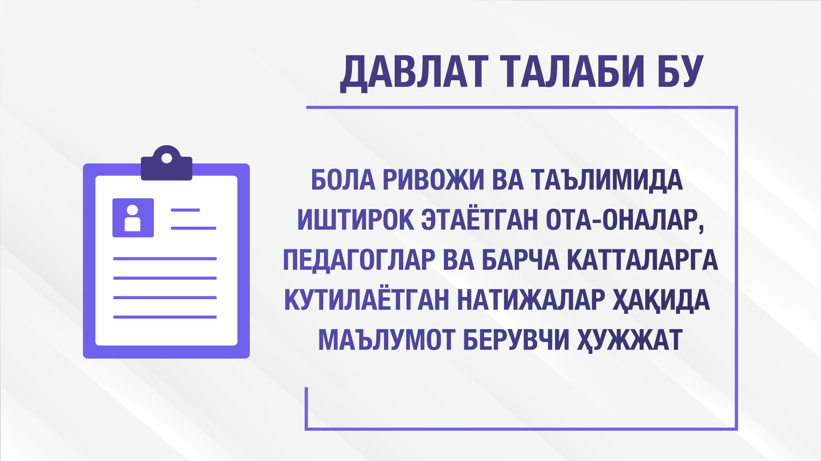

Slide 4

Ўзбекистон Республикаси Вазирлар Маҳкамасининг 2020 йил 22 декабрдаги 802-сон “Мактабгача таълим ва тарбиянинг давлат стандартини тасдиқлаш тўғрисида”ги қарорига мувофиқ Мактабгача таълим Вазирининг 2018 йил 18 июндаги 1-мҳ-сон “Ўзбекистон Республикасининг илк ва мактабгача ёшдаги болалар ривожланишига қўйиладиган Давлат талабларини тасдиқлаш ҳақида”ги буйруғи ўз кучини йўқотган деб топилди.
Мактабгача таълим ва тарбиянинг давлат стандартида 1-илова билан Илк ва мактабгача ёшдаги болалар ривожланишига қўйиладиган Давлат талаблари ўз тасдиғини топган.

Slide 5
Давлат талаблари
5-Боб
17 банд
2-илова
1-илова
Илк ёшдаги болалар ривожланишига қўйиладиган талаблар
2-илова
Мактабгача ёшдаги болалар ривожланишига қўйиладиган талаблар

Slide 6

1-БОБ.
УМУМИЙ ҚОИДАЛАР
ДАВЛАТ МАКТАБГАЧА ТАЪЛИМ ТАШКИЛОТЛАРИ
НОДАВЛАТ МАКТАБГАЧА ТАЪЛИМ ТАШКИЛОТЛАРИ
МАКТАБГАЧА ЁШДАГИ ГУРУҲЛАРИ МАВЖУД БЎЛГАН “МЕҲРИБОНЛИК” УЙЛАРИ ВА “БОЛАЛАР ШАҲАРЧАЛАРИ”
Мактабгача таълим турлари учун кадрлар тайёрловчи ўрта махсус, касб-ҳунар ва олий таълим муассасалари
Мактабгача таълим турлари бўйича педагогик кадрларнингт малакасини ошириш ва қайта тайёрлашни амалга оширадиган ташкилотлар
Мактабгача ёшдаги болалар тарбия олаётган оилалар

Slide 7
Тушунчалар | Тушунчалар мазмуни
РИВОЖЛАНИШ | инсон танаси тузилиши, руҳияти ва ҳулқида биологик жараёнлар ҳамда атроф-муҳит таъсирида рўй берадиган ўзгаришлар
РИВОЖЛАНИШ СОҲАСИ | бола ривожланишидаги аниқ бир йўналишлар
КИЧИК СОҲА | соҳанинг кичик гуруҳлари. Асосий соҳаларнинг кичик соҳаси ривожланишнинг маълум бир томонларини ўз ичига қамраб олади ва уларнинг аниқ бир йўналишини кўрсатиб беради
КУТИЛАЁТГАН НАТИЖА | болаларда кутилаётган билим, кўникма ва малакалар кўрсаткичи
БОЛА ТАРБИЯСИНИНГ МАЖМУИ | маълум бир ёш даврига хос бўлган вазифаларни мақсадли бажариш учун етарли бўлган боланинг билим, кўникмаси, малакалари ва қадриятлари
ИНТЕГРАЦИЯ | бола таълими ва ривожланишидаги мазмун таркибий қисмлари ўртасидаги боғлиқлик
ИНКЛЮЗИВ ТАЪЛИМ | болаларнинг алоҳида таълим эҳтиёжлари ва индивидуал имкониятларини инобатга олган ҳолда таълим-тарбия олишини тенг таъминловчи жараён
“МЕН” КОНЦЕПЦИЯСИ | болани ўзи ҳақидаги англанган тасаввурлари тизими
РЕФЛЕКСИВ ФАОЛИЯТ | болада ўз тушунчалари ва ҳатти-харакатларини англаш ва мустақил таҳлили қилиши асосида хулосалар шаклланиши жараёни

Slide 8

2-БОБ
Давлат талабларининг мақсади ва асосий вазифалари

Slide 9
Давлат талабларининг мақсади
Мамлакатда ўтказилаётган ижтимоий-иқтисодий ислоҳатларни, хорижий мамлакатлар илғор тажрибаси ҳамда илм-фан ютуқлари ва замонавий ахборот-коммуникация технологияларини инобатга олган ҳолда мактабгача таълим тизимида маънавий баркамол ва интеллектуал жиҳатдан ривожланган шахсни тарбиялаш

Slide 10
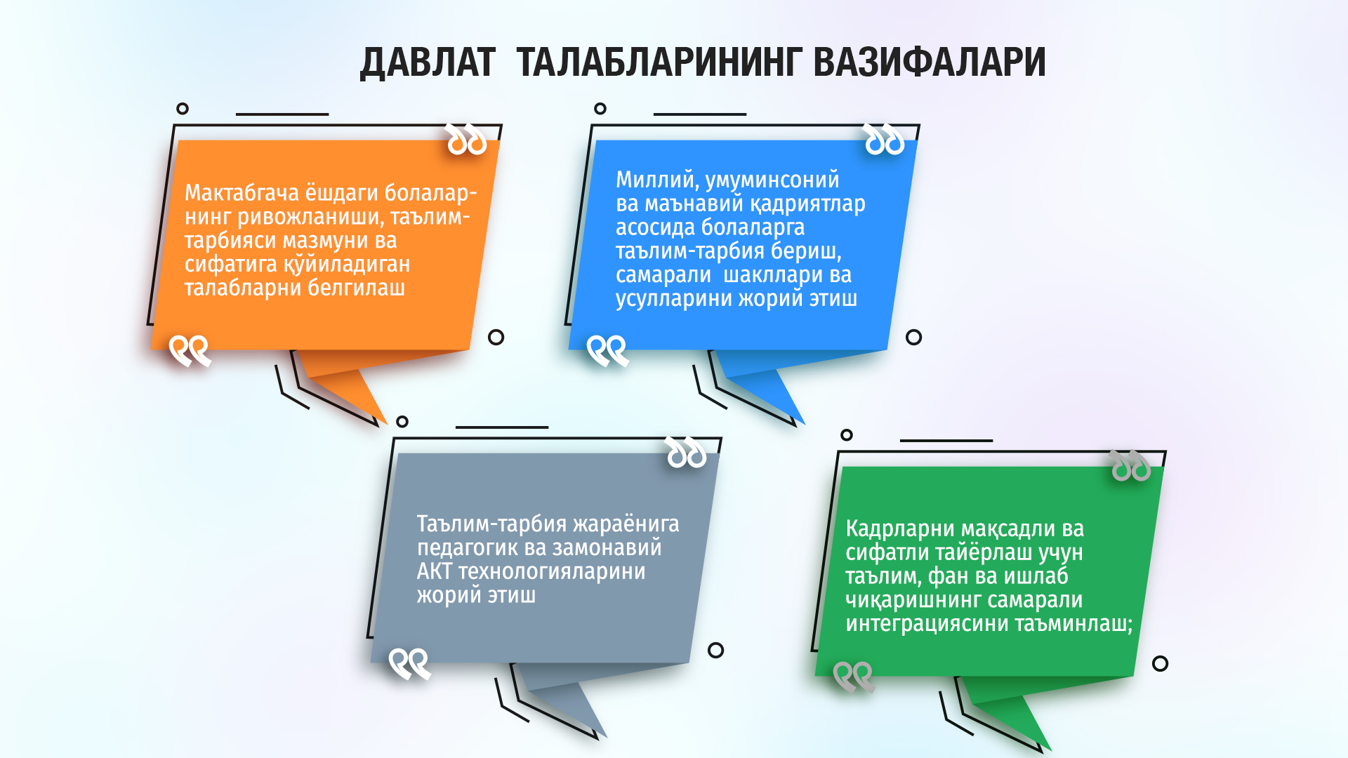

Slide 11
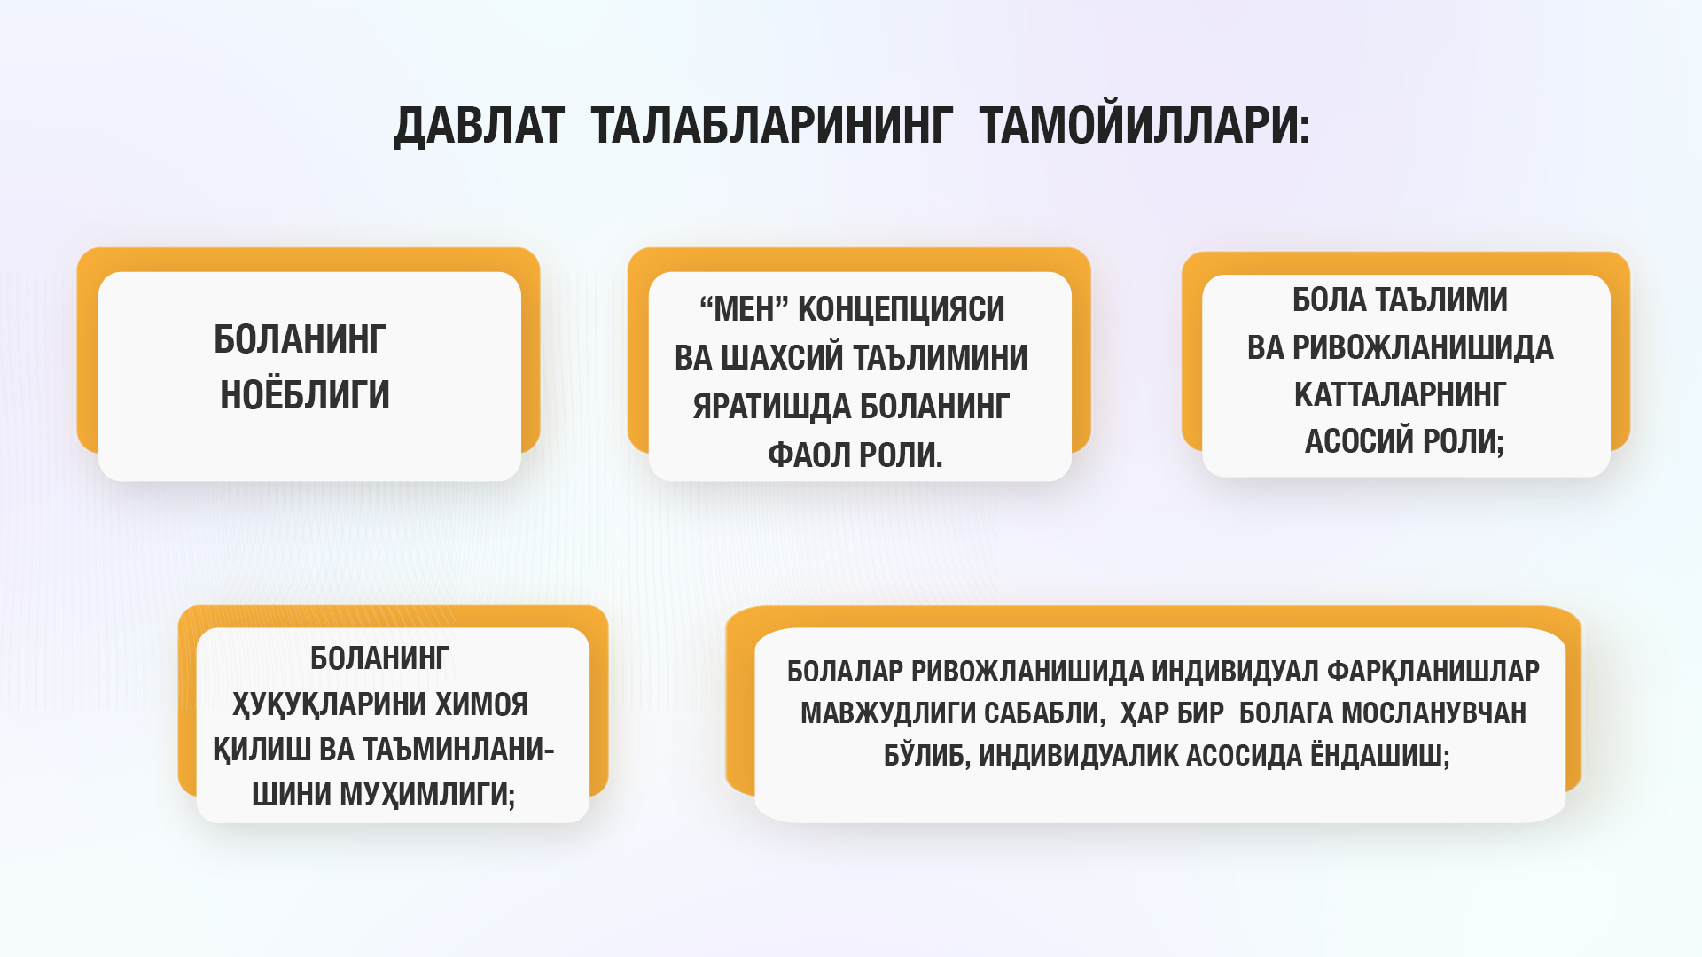

Slide 12
4-БОБ.
ДАВЛАТ ТАЛАБЛАРИНИНГ ТАРКИБИ
Давлат талаблари ривожланиш соҳалари интеграциясини назарда тутади ва бола ривожланишига кўмаклашади
Давлат талаблари туғилгандан 7 ёшгача бўлган болаларнинг бешта асосий ривожланиш соҳаларига бўлинган

Slide 13
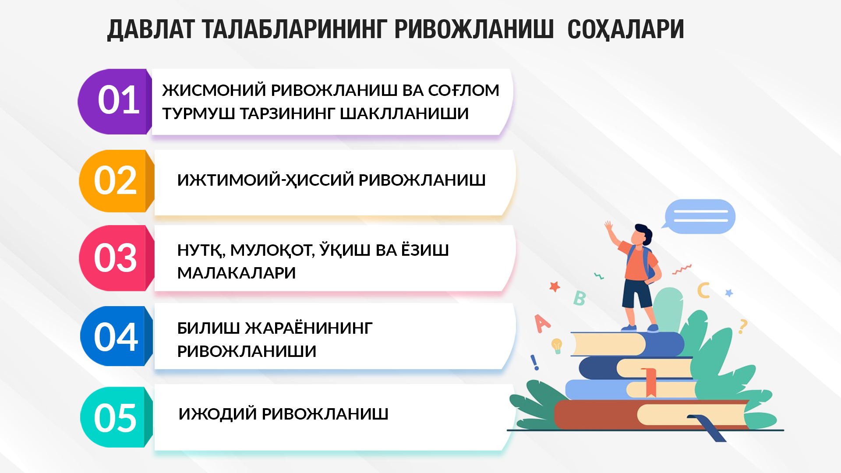

Slide 14
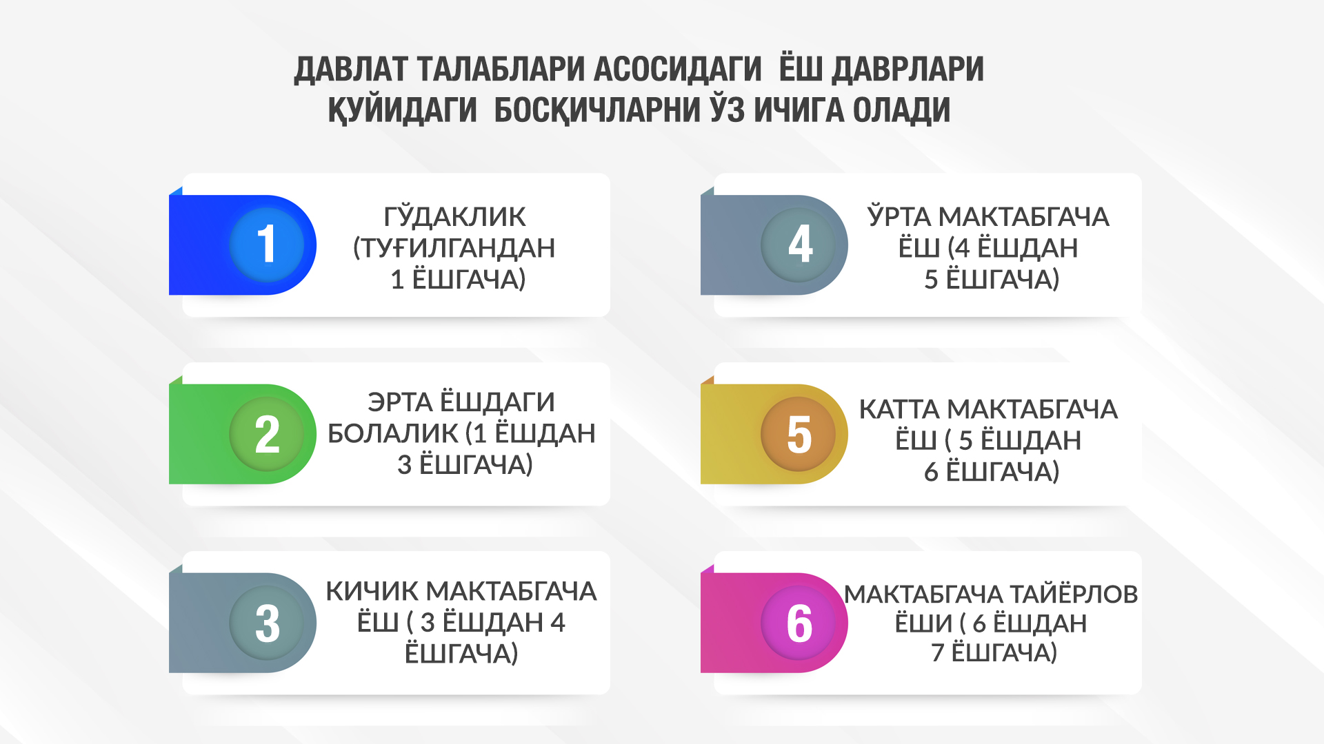

Slide 15
ДАВЛАТ ТАЛАБЛАРИДА БЕЛГИЛАНГАН РИВОЖЛАНИШ СОҲАЛАРИ
Жисмоний ривожланиш ва соғлом турмуш тарзини шакллантириш
Ижтимоий- ҳиссий ривожлантириш
Нутқ, мулоқот, ўқиш ва ёзиш малакалари
Билиш жараёнининг ривожланиши
Ижодий ривожланиш
.

Slide 16
1-СОҲА: Жисмоний ривожланиш ва соғлом турмуш тарзини шакллантириш
Кичик соҳа: Йирик моторика
Кичик соҳа: Майда моторика
Кичик соҳа: Сенсомоторика
Кичик соҳа:
Соғлом турмуш тарзи ва хавфсизлик
.

Slide 17
Юмалатиш, ирғитиш ва илиб олиш машқлари
Эмаклаш ва
ўрмалаб чиқиш
Қўл ва елка учун машқлар
Оёқ учун машқлар
Гавда учун машқлар
Сакраш
1.Йирик маторикани
ривожлантириш
Умумривожланти-
рувчи машқлар
Сафланиш ва
қайта сафланиш
Югуриш
Юриш
Асосий
ҳаракатлар
Жисмоний
ривожланиш
ва соғлом турмуш тарзини
шакллантириш
Спорт
машқлари
Сузиш
Велосипед ҳайдаш
Чиниқтириш ва
соғломлаштириш
Шахсий
гигиена
Эрталабки бадантарбия
Қоматни тўғри тутиш
4.Соғлом турмуш тарзи
ва хавфсизлик
Овқатланиш гигиенаси
Чиниқтириш
Ухлаш гигиенаси
3.Сенсомоторикани
ривожлантириш
2.Майда моторикани
ривожлантириш
Тахминий
кун тартиби
Сезги органлари
ёрдамида ҳаракатларни
тартибга солиш
кўникмаларини
ривожлантириш
Қўл ва бармоқлар
ҳаракатларини
ривожлантириш
Сезги органларини
ривожлантириш
Бола ҳаёти хавфсизлигини таминлаш

Slide 18
2-СОҲА: Ижтимоий-ҳиссий ривожланиш
Кичик соҳа:
«Мен» концепцияси
Кичик соҳа:
Ҳиссиётлар ва уларни бошқариш
Кичик соҳа:
Ижтимоийлашув, катталар ва тенгдошлар билан мулоқот
.

Slide 19
Ўзига юклатилган
мажбуриятларни
қабул қилади
ва бажаради
Ўз эҳтиёжларини билдиради
Ўз хоҳиш истаклари, қизиқишларини билдиради
Бошқаларга намуна
бўлишга
ҳаракат қилади.
1.“МЕН”
КОНЦЕПЦИЯСИ
Ўзининг миллати, тили
ва ўз маданиятининг
муҳим
элементларини
билади
Шахсий қарор
қабул
қилади
Мустақилликка
интилади
ИЖТИМОИЙ-ҲИССИЙ
РИВОЖЛАНИШ
Катталар ва тенгдошлар билан осон мулоқотда бўлади
3.ҲИССИЁТЛАР ВА
УЛАРНИ БОШҚАРИШ
2.ИЖТИМОИЙЛАШУВ,
КАТТАЛАР ВА
ТЕНГДОШЛАР
БИЛАН МУЛОҚОТ
Ўзгалар ютуғига қувонганлигини намоён этади
Турли ижтимоий вазиятларга эмоционал муносабат билдиради
Ўзини ёмон ҳис этаётганларга ҳамдардлик билдиради ва юпатади.
Низоларни ҳал этишда бир неча методлардан фойдаланади (тинчлантиради, ўз ўйинчоғини беради, мулойим сўзлар айтади)
Бошқа инсонлар
ёки бадиий асарлар
қаҳрамонлари
ҳиссиёти ҳақида гапиради;
Ўз ҳиссий ҳолатини изоҳлаб бериши мумкин

Slide 20
3-СОҲА: Нутқ, мулоқот, ўқиш ва ёзиш малакалари
Нутқ ва тил
Ўқиш малакалари
Қўл бармоқлари майда моторикаси
.

Slide 21
Отларни бирлик ва кўпликда
қўллайди, сўзлар
маъносини тушунади
Гапирганда сўзларни бир-бирига боғлаб, маъноли жумлалар тузади
Нутқида хорижий (рус, ўзбек) сўзларни қўллайди
Бадиий асарларни
ифодали
ҳикоялайди
1.НУТҚ ВА ТИЛ
Маълум даражада хорижий тилда илк
сўзлашув малакалари ривожланади
Ўз она тилида эркин
сўзлашади
Оғзаки нутқи
ривожланади
НУТҚ, МУЛОҚОТ, ЎҚИШ ВА
ЁЗИШ МАЛАКАЛАРИ
Боланинг мавжуд тил тизими (товуш, сўз, гап) тўғрисидаги тасаввурларини кенгайтириш
3.ҚЎЛ БАРМОҚЛАРИ
МАЙДА
МОТОРИКАСИ
2.ЎҚИШ МАЛАКАЛАРИ
Сўзларни бўғинларга бўлиш
Катакли қоғоз сатҳида тўғри чизиқларни ёзиш
Катакли қоғоз сатҳида босма ҳарфни чизиш
Бўғинли карточкалар ёрдамида бўғинлардан сўзлар тузиш
Бир бўғинли сўзлардан ва
бўғиндан товушни
ажратиб олиш
Қўлни узмасдан нуқта-чизиқчаларни бирлаштириб расм чизиш

Slide 22
4-СОҲА: БИЛИШ ЖАРАЁНИНИ РИВОЖЛАНИШИ
Кичик соҳа:
Интеллектуал билиш малакалари
Кичик соҳа:
Элементар математик малакалар
Кичик соҳа:
Тадқиқий-билиш ва самарали рефлексив фаолият
.

Slide 23
Она Ватан ва
атроф-олам
Фазода
мўлжал олиш
Вақт
бўйича илк
тушунчалар
Буюк сиймолар
Геометрик
шакллар
1.ИНТЕЛЛЕКТУАЛ БИЛИШ
МАЛАКАЛАРИ
Байрамлар
Миқдор
Катталик
2.ЭЛЕМЕНТАР
МАТЕМАТИК
МАЛАКАЛАР
Қуриш-ясаш
Катталар
меҳнати
Транспорт
ва алоқа
воситалари
Сон ва
саноқ
БИЛИШ ЖАРАЁНИНИ
РИВОЖЛАНИШИ
Машҳур
саркардалар
Буюмлар
Ўз халқининг
айрим миллий
анъаналари ва
одатларини
билади
Халқ
амалий
санъати
3.ТАДҚИҚИЙ-БИЛИШ ВА
САМАРАЛИ РЕФЛЕКСИВ
ФАОЛИЯТ
Жонсиз
табиат
Жонли
табиат
Тежамкорлик
сабоқлари
Тажрибалар ўтказади.
Табиатдаги ўгаришлар
сабабини тушунтиради.
(қор эрийди)
Сув, электр энегияси,
қоғозни асраш

Slide 24
кичик соҳа: Дунёни бадиий тасаввур этиш
5-СОҲА: Ижодий ривожланиш
кичик соҳа: Бадиий–ижодий қобилиятлар
.

Slide 25
Тасвирий фаолият
Қўшиқ айтиш
Рақсга тушади
2.БАДИИЙ ИЖОДИЙ
ҚОБИЛИЯТЛАР
Турли
спектаклларда роль
ижро этади
ИЖОДИЙ
РИВОЖЛАНИШ
Бадиий асарга
муносабат билдиради
Машҳур
саркардалар
Мусиқий асбобларни
чалади
Халқ
амалий
санъати
1.ДУНЁНИ БАДИИЙ
ТАСАВВУР ЭТИШ
Шеърни ифодали
ўқиб бера олади
Асарни
саҳналаштиришда
иштирок этади
Халқ амалий санъати
ҳақида илк
тушунчага эга (сўзана,
керамика)
Мусиқий асарга
ҳиссий муносабат
билдиради

Slide 26
ЭЪТИБОРИНГИЗ УЧУН РАҲМАТ!

